Slide 1

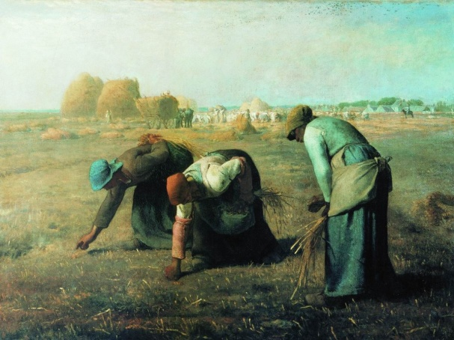
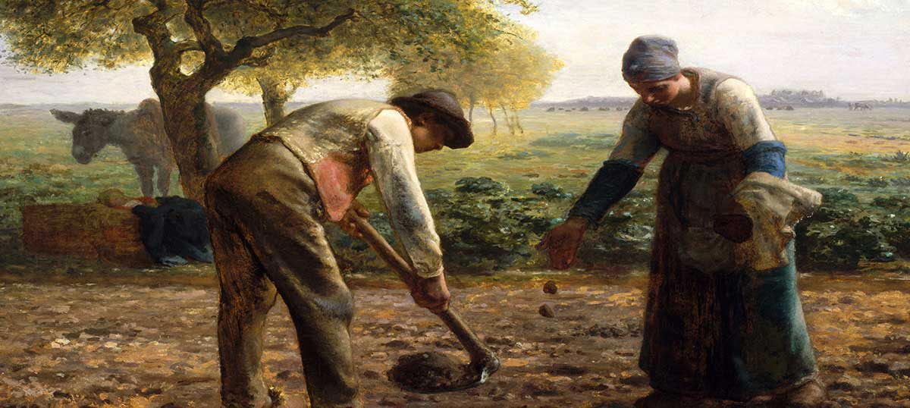
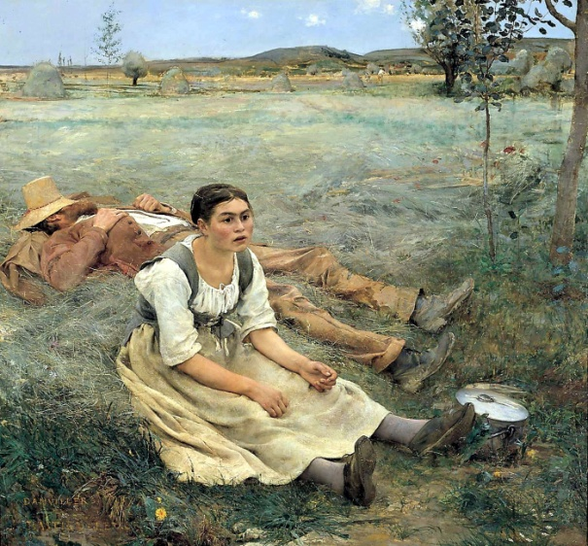
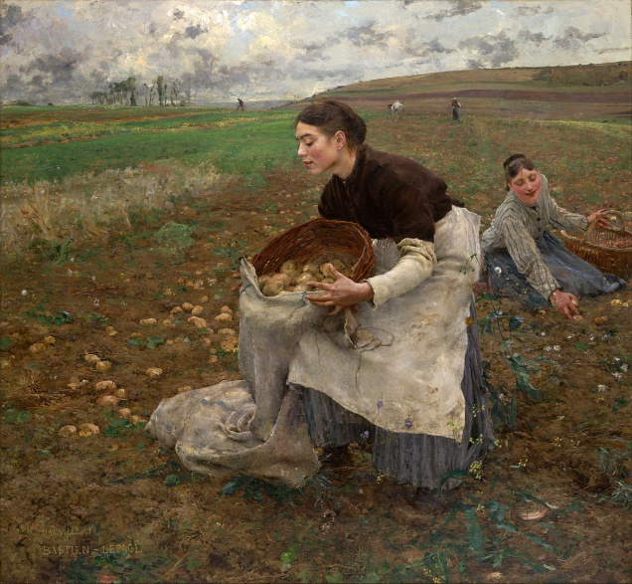
Поняття про реалізм та історія його формування. Характерні ознаки реалізму

Slide 2
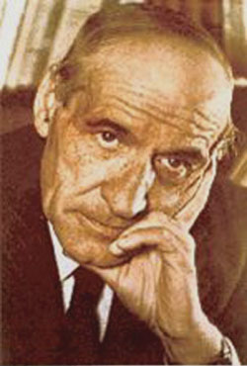
Протягом XIX ст.. митці мінімізували естетику
і прагнули будувати художні твори майже
цілковито на зображенні реальності. У цім сенсі
все тогочасне класичне мистецтво було реалістичним.
Х.Ортега – і Гассет

Slide 3
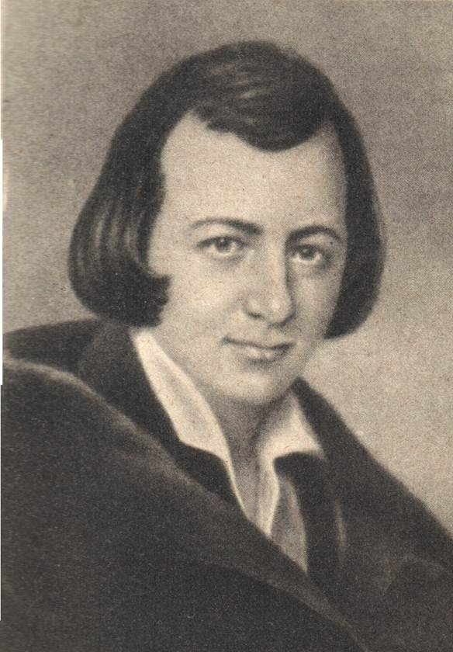
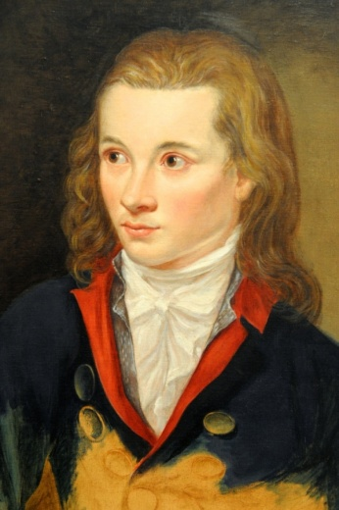
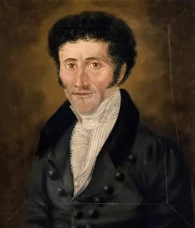

Цитатна доріжка «Романтики про романтизм»
«Ми мріємо про подорож у Всесвіті, але хіба він не є в нас самих? Ми не знаємо ще глибин нашого духу. Саме туди веде нас таємничий шлях. У нас самих міститься вічність з її світами, минуле й майбутнє» (Новаліс).
«Поезія — це дзеркало, яке дивовижно перетворює все, що довкола» (Г. Гейне).
«Звичайні речі з повсякденного життя набувають дивних відтінків неповторної романтичної своєрідності, що викликає надзвичайну гармонію душі, відкриту всьому фантастичному» (Е. Т. А. Гофман).

Slide 4
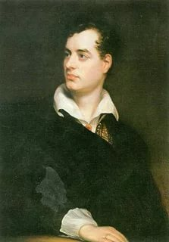
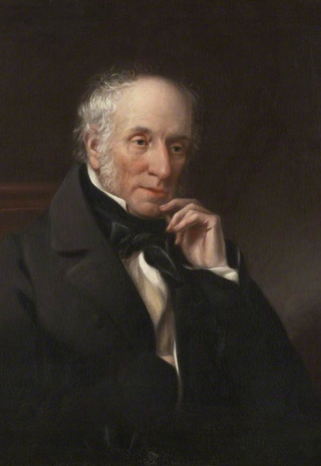
«Людська уява — цілий світ, який звучить на різні голоси й розмальований різними барвами й відтінками. У цьому світі відбуваються найзапекліші битви та драми» (Дж. Байрон).
«У віршах не вчинки й ситуації надають почуттям значущості, а самі почуття надають значущості вчинкам і ситуаціям» (В. Вордсворт).
«Процес пізнання світу починається з пізнання людини» (С. Колрідж).
«Мистецтво — наука про життя, у центрі якої — учення про прекрасне, яке можна осягнути лише інтуїтивно» (Р. Шатобріан).

Slide 5
Теорія літератури
Реалізм – літературний напрям, який характеризується правдивим і всебічним відображенням дійсності на основі типізації життєвих явищ.

Slide 6

Складання порівняльної таблиці
Романтизм | Реалізм
Філософська основа – німецька ідеалістична філософія. Неприйняття буденності, утеча від неї. Абсолютизація творчої уяви митця. Заперечення раціоналізму, прагнення до всього ірраціонального, містичного. | Наукова основа – філософія позитивізму, природознавчі науки, соціологія, психологія. Детальне зображення реального життя. Домінування наукових методів до зображуваного: дослідження та пояснення явищ і закономірностей реального життя. Логічність, «раціоцентризм», детальне дослідження та майже науковий аналіз забражуваного.

Slide 7

Романтична умовність, ідеалізація, надмірне згущення фарб. Історизм романтизму – це переважно пишна декорація, розкішне тло твору. Романтизація минулого. Ігнорування буденності. Акцент на всьому ексклюзивному, несхожому, неповторному. Домінування естетико-гедоністичної функції мистецтва. | Принцип життєподібності, аналіз суспільних, зокрема економічних аспектів і їх роль у житті у розвитку особистості. Історизм реалізму – засіб дослідження першовитоків та історичних коренів певних суспільних явищ. Увага до проблем сучасності. Естетичне «узаконення» раніше «неестетичних» тем,образів, мотивів. Пошук спільного й типового навіть у неподібному. Домінування когнітивної і дидактичної функції мистецтва.

Slide 8
Герой літературного твору
«Винятковий характер у виняткових обставинах». Загадковий одинак-індивідуаліст, який перебуває в полоні фатальних пристрастей. Носій однієї незмінної пристрасті. Самотня людина, вигнанець суспільства. Герой має загадкове минуле, часто це людина без минулого. | «Типовий характер у типових обставинах». Людина конкретної професії, яка займається своєю буденною роботою: селянин, робітник. Складна суперечлива особистість, яка постійно змінюється. Взаємодія людини і суспільства. Життя персонажа описане надзвичайно детально.

Slide 9
Художній час і простір
Зображення далеких епох. Незвичайно, екзотично-далекі краї. | Зображення добре знайомої читачам сучасності. Реальні, добре знайомі читачам місця.
Система жанрів
Перевага ліричних жанрів. Поміж жанрів епосу-домінування історичного роману. | Перевага епічних жанрів. Поміж жанрів епосу – домінування соціально - психологічного роману.

Slide 10
Проблемні питання
1. Письменники-реалісти прагнули досліджувати життя й характери людей. Як ви вважаєте, що стало об’єктом дослідження у творах, які ви читали («Полліанна» Е. Портер, «Товстий і тонкий», «Хамелеон» А. Чехова, «Сліпий музикант» В. Короленка, «Жага до життя» Дж. Лондона, «Хатина дядька Тома» Г. Бічер-Стоу)?
2. Які явища реального життя, на ваш погляд, варто було б дослідити письменникам у наш час? Поясніть.
· Спіч про прочитану книгу, яку можна віднести до літератури реалізму.
(Спіч — коротка привітальна промова)

Slide 11
Домашнє завдання
Опрацювати матеріал підручника про реалізм (с.99 – 107).
За допомогою Інтернету підготувати повідомлення про визначних реалістів у Франції, Англії, Росії та США.

